Slide 1


Integrantes do Grupo Guilherme Castelo - RA 82116396
Guilherme Ferreira -RA 821134479
Gustavo Souza - RA 821150814
Jonathas Orbaneça - RA 821141731
Marcela Viana - RA 821218009
Ricardo Araújo - RA 821111339
Unidade Curricular – Gestão e Qualidade de Software
Objetivo: Desenvolver um projeto de Gestão e Qualidade de um Software a partir de um estudo de caso.

Slide 2
Estrutura da apresentação
Definição do Modelo de Processo;
Requisitos do Sistema (Funcionais e Não Funcionais);
Casos de Uso;
Arquitetura Física e Lógica;
Protótipos de Interface;
Plano de Teste;
Testes
Conclusão;
Agradecimento.

Slide 3

O que somos ?
Produto:
Software de gerenciamento de notas e agenda.
Objetivo:
Auxiliar usuários a organizar suas tarefas diárias, dentro de um ambiente descontraído com possibilidade de utilizar anotações, "flip charts" e ou textos de alta qualidade.
Escopo Principal:
A proposta principal do projeto será facilitar a rotina dos usuários em um ambiente onde é possível realizar diversas atividades em um só local

Slide 4
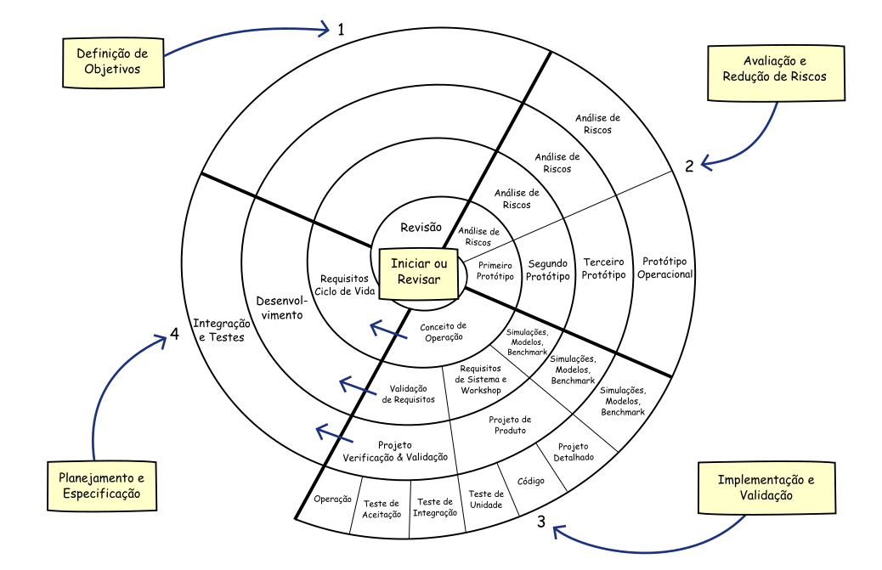
Definição do Modelo de Processo
O modelo escolhido para o desenvolvimento do Dailypad foi o Espiral. Este modelo é derivado do modelo Incremental, porém diferente dele, o modelo Espiral tenta fazer sucessivos ajustes para entregar um produto só no final do processo. É um misto entre a segurança com relação ao atendimento dos requisitos, que por sua vez têm mais liberdade para mudanças. De acordo com Pressman, esse modelo permite que ao longo de cada iteração se obtenham versões do sistemas cada vez mais completas, recorrendo a prototipagem para reduzir os riscos

Slide 5

Requisitos do Sistema:
Requisitos Funcionais
- Criação de novos usuários. - Edição de usuários. - Exclusão de usuários. - Criação de novas notas e eventos. - Edição de notas e eventos já criados. - Exclusão de notas e eventos. - Pesquisar notas e eventos. - Alertas de evento próximo na agenda. - Adicionar Localização de evento. - Compartilhar notas com outros usuários. - Compartilhar eventos com outros usuários.

Slide 6
Requisitos do Sistema:
Requisitos Não Funcionais
- Segurança: Os dados de login, cadastro, notas e eventos devem ser criptografados e exclusivamente restritos ao próprio usuário. - Desempenho: As telas de criação de notas e eventos devem ser fluidas e sem lentidão. - Compatibilidade: O Dailypad deve ser compatível com Chrome, Firefox, Opera e entre outros. - Confiabilidade: O software inicialmente deve ter um backup de todos os usuários, para caso de perda de banco de dados, todas as contas ainda existirão..

Slide 7
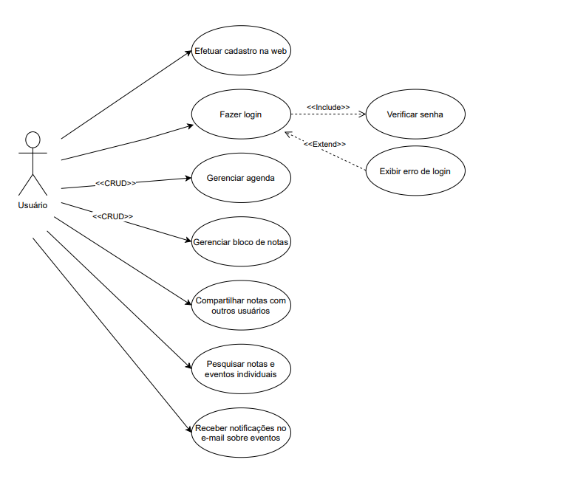
Casos de Uso

Slide 8
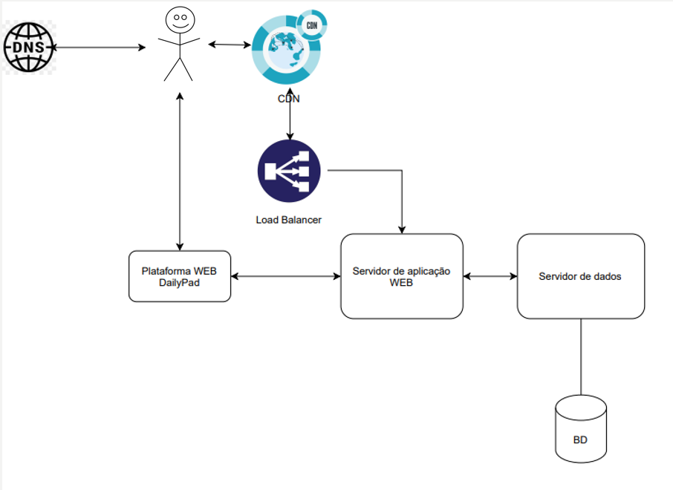
Arquitetura Física e Lógica
Arquitetura Física
Arquitetura Lógica
O DailyPad será no formato Web, sendo assim, escolhemos usar VueJs como framework para a geração da interface, juntamente com NodeJS como gerenciador de dependências para desenvolvimento do front-end. Já para o back-end, utilizaremos Java com Spring Boot para criação rápida do projeto e melhor conversação com banco de dados relacional que escolhemos, PostgreSQL

Slide 9
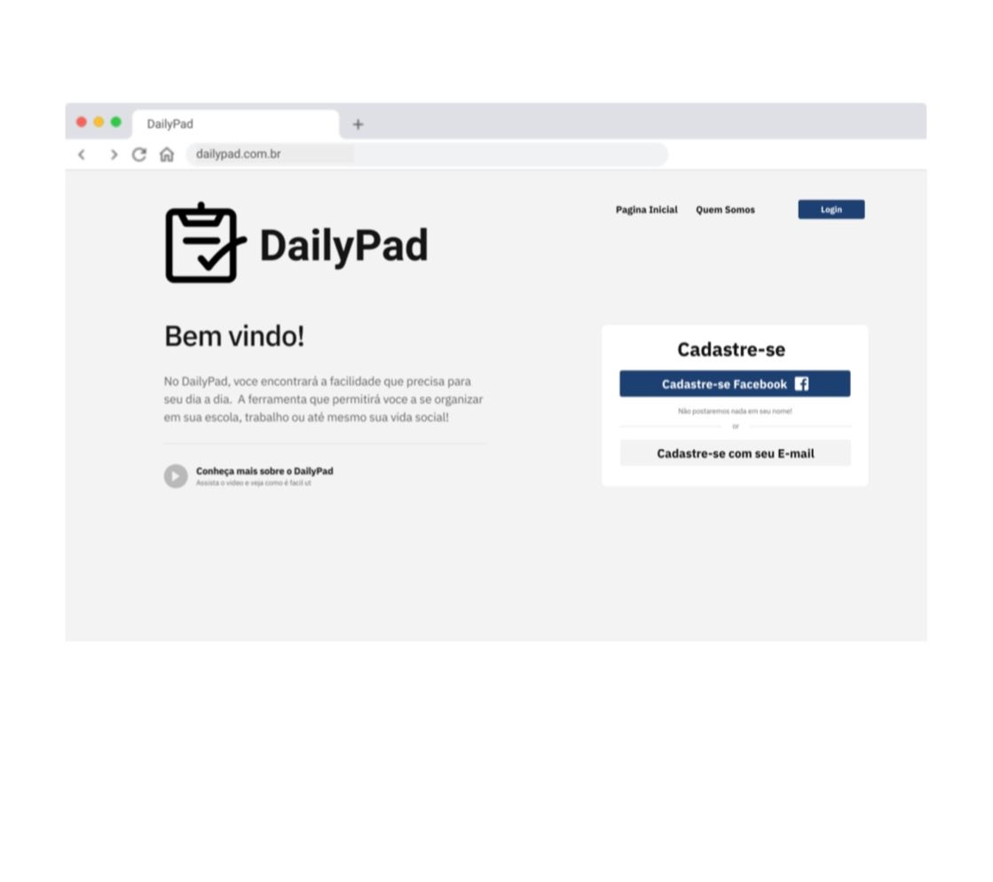
Protótipos de Interface

Slide 10
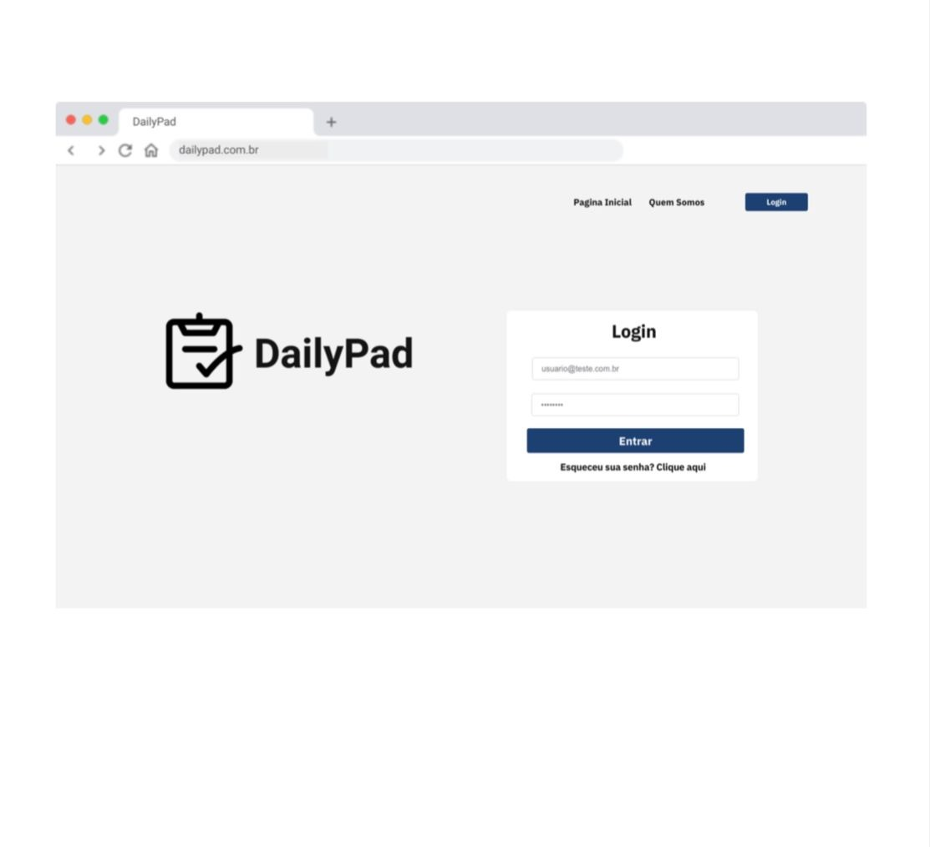
Protótipos de Interface

Slide 11
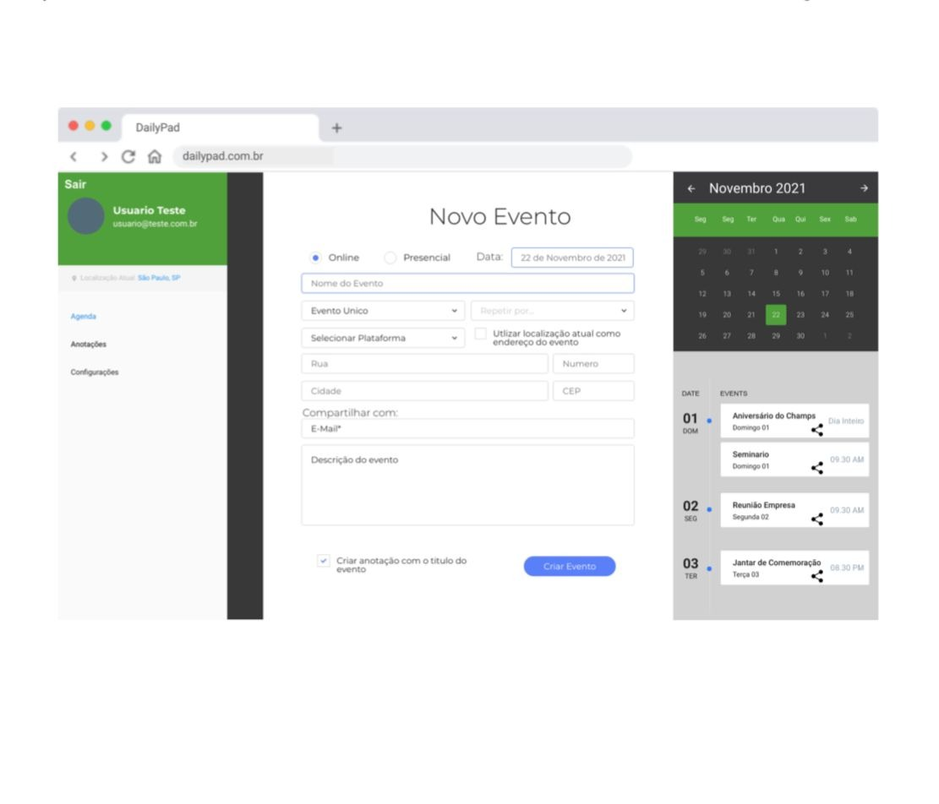
Protótipos de Interface

Slide 12
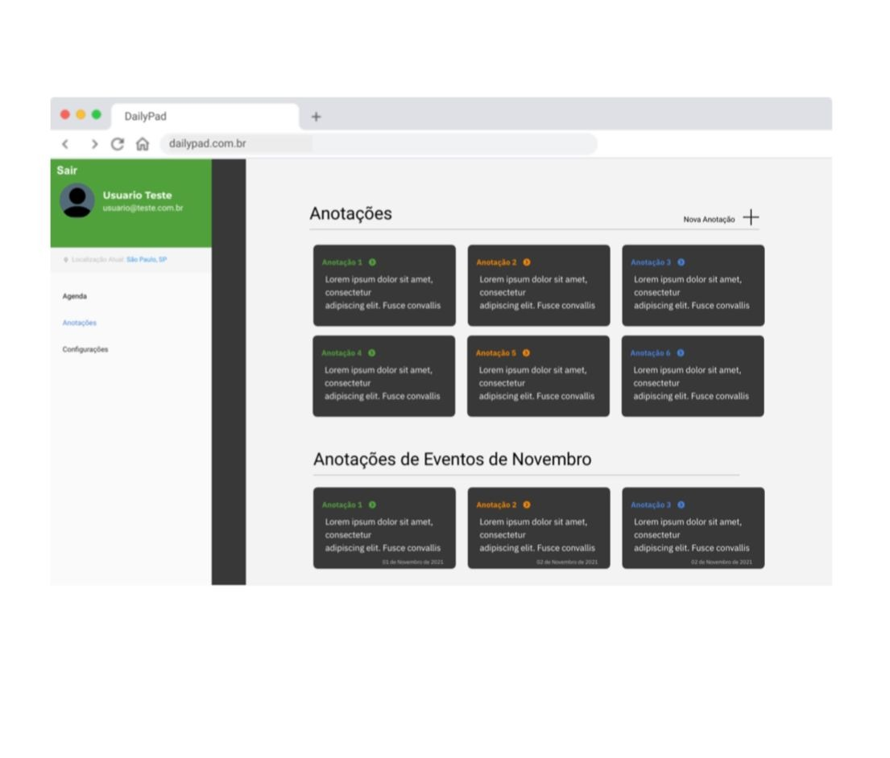
Protótipos de Interface

Slide 13
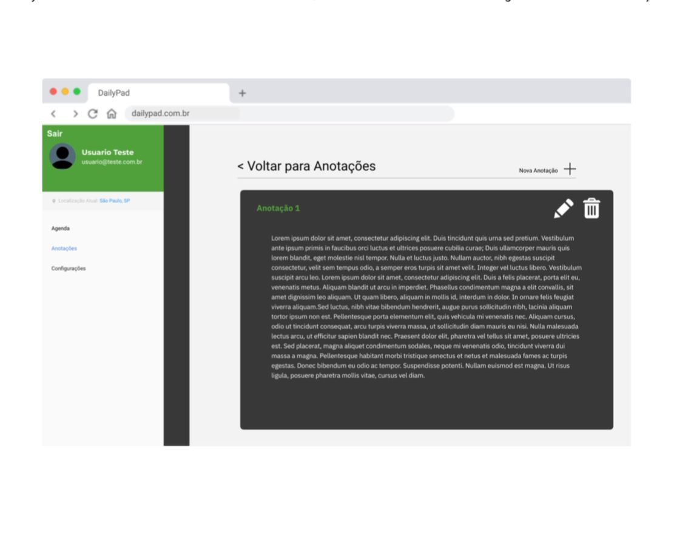
Protótipos de Interface

Slide 14
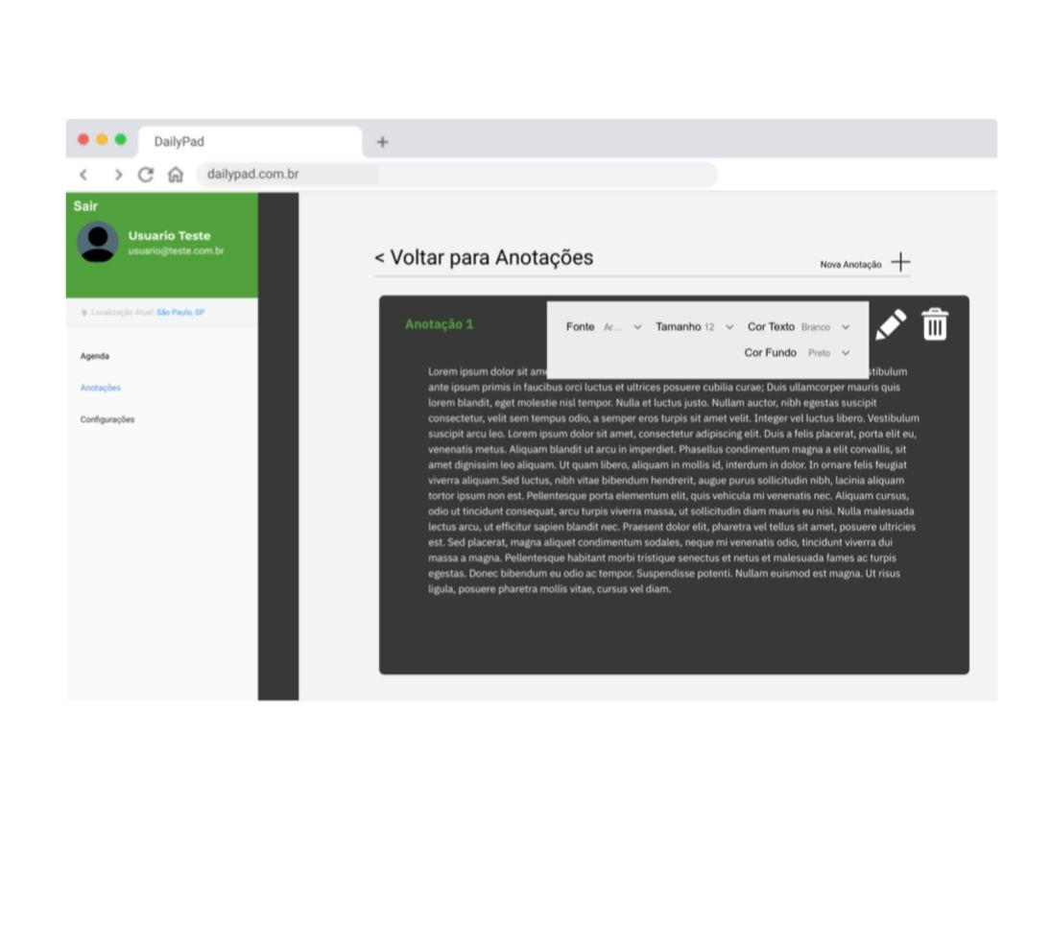
Protótipos de Interface

Slide 15
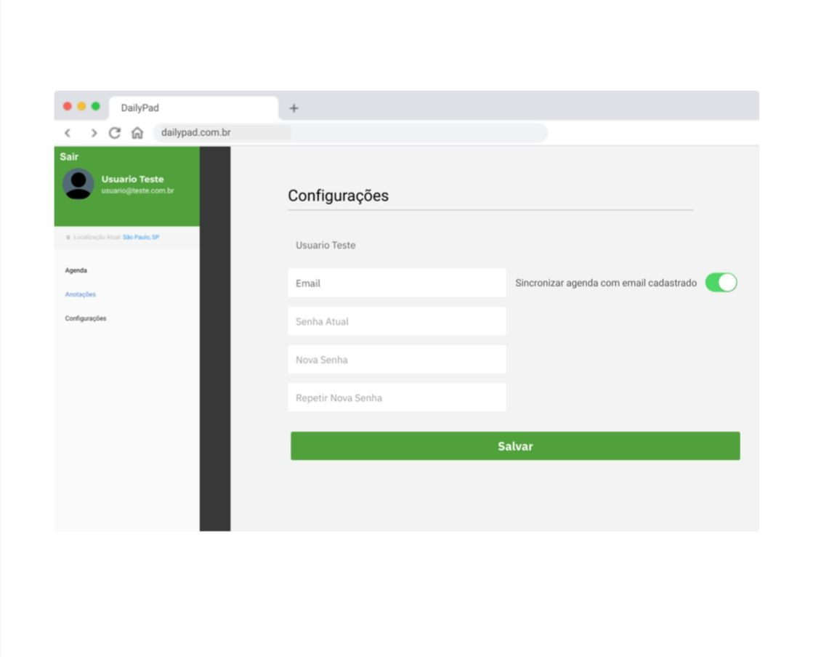
Protótipos de Interface

Slide 16
Plano de Teste
Para o desenvolvimento do plano de testes do DailyPad, foi definido a utilização de alguns processos de Garantia de Qualidade de Software, tais como, Teste de Unidade, Teste de Integração, Teste de Validação, Teste de Carga e Teste de Sistema.

Slide 17
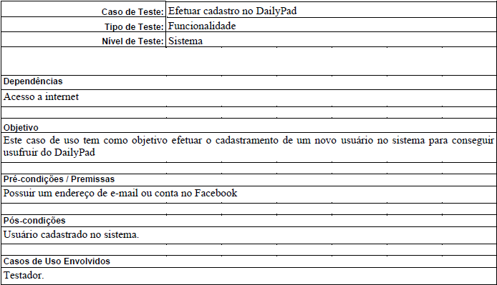
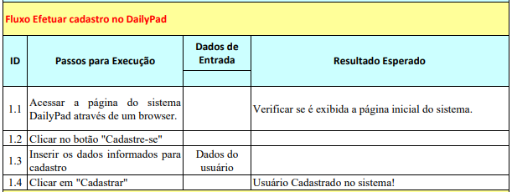
Testes
Caso de teste:

Slide 18
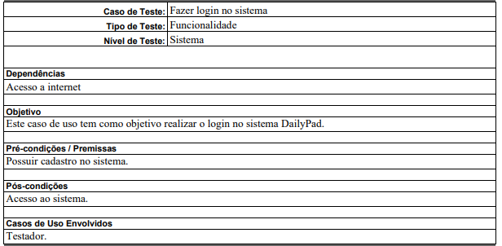
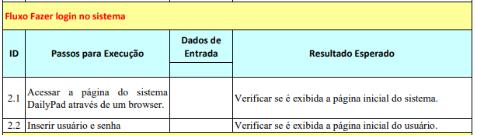
Testes
Casos de teste:

Slide 19
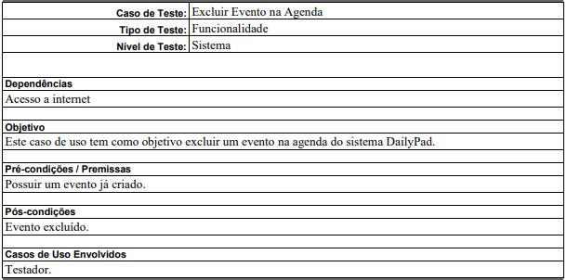
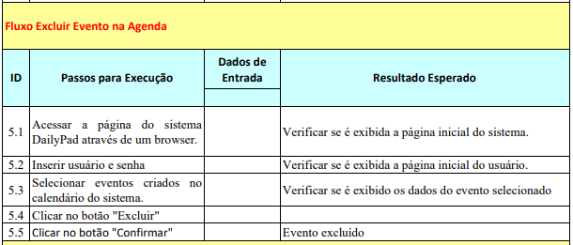
Testes
Casos de teste:

Slide 20
Conclusão
O objetivo do projeto foi alcançado, pois foi desenvolvido uma proposta de Gestão e Qualidade de Software para o aplicativo DailyPad.

Slide 21

Obrigado !!!

